Slide 1
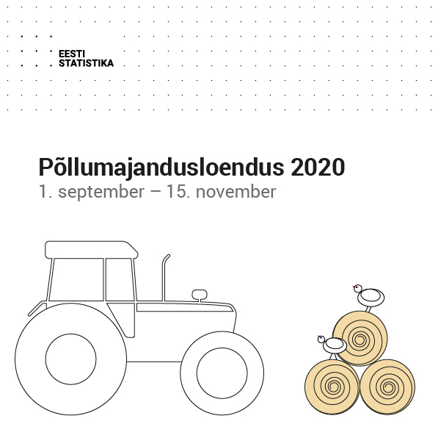
Põllumajandusloendus 2020
Ülevaade statistikanõukogule
Eve Valdvee
põllumajandusloenduse projektijuht,
statistikaameti juhtivanalüütik

Slide 2
Teemad
Mis on põllumajandusloendus ja miks seda korraldatakse
Seadusandlik alus ja finantseerimine
Metoodika ja korraldus
Loendusüksused
Andmete kogumine küsimustikega
Andmete kogumine registritest
Tulemuste avaldamine

Slide 3
Mis on põllumajandusloendus ja miks seda korraldatakse
Põllumajandusloendusi korraldatakse iga kümne aasta tagant enamikus maailma riikides, nende korraldamist koordineerib ÜRO Toidu- ja Põllumajandusorganisatsioon (FAO).
EL-is on põllumajandusloenduste korraldamine kõigile liikmesriikidele iga 10 aasta järel kohustuslik ja kokku on lepitud ühine metoodika, näitajad jms.
Põllumajandusloendus on kõikne põllumajanduse struktuuri uuring, millega hõlmatakse majapidamiste kõik põhilised tegevusvaldkonnad.
Saadakse info, kui palju ja milliseid põllumajanduslikke majapidamisi riigis on.
Saadakse sisend põllumajandus- ja keskkonnavaldkonna otsusteks.
Sarnaseid valikuuringuid korraldatakse iga kolme-nelja aasta järel.
Sel aastal toimub Eestis seitsmes põllumajandusloendus.
Põllumajandusloenduse info veebis: www.stat.ee/pollumajandusloendus.

Slide 4
Seadusandlik alus ja finantseerimine
2015. aastal võeti ESSC-l vastu EL-i põllumajandusstatistika strateegia, mis nägi ette olemasoleva põllumajandusstatistika seadusandluse uuendamist.
2018. aastal võeti vastu põllumajandusstatistika esimene raammäärus, st Euroopa Parlamendi ja Nõukogu määrus 2018/1091 (Integrated Farm Statistics), mis määrab nii 2020. aasta põllumajandusloenduse kui ka 2023. ja 2026. aasta valikuuringute korraldamise.
Sellele järgnesid 2020. aasta põllumajandusloenduse rakendusaktid:
  2018/1874 – moodulite näitajate ja kõigi definitsioonide kohta
  2020/405 – kvaliteediaruannete kohta
Põllumajandusloenduse korraldust reguleerib ka riiklik statistika seadus.
Finantseerimisel on abiks Eurostati grandid:
  august 2018 – detsember 2019 – grant põllumajandusloenduse ettevalmistustöödeks
  aprill 2019 – märts 2022 – grant põllumajandusloenduse korraldamiseks

Slide 5
Metoodika ja korraldus
Lähtutakse uuest EL-is kokkulepitud metoodikast, sh uuest põllumajandusliku majapidamise lävendist.
Statistikaameti poolt koostati erinevate allikate alusel lävendit ületavate võimalike üksuste loendusnimekiri.
Andmeid kogutakse nii otse registritest kui ka osaliselt eeltäidetud küsimustikega.
Andmeid kogutakse nii kõikselt kui ka valimipõhiselt:
  põhiandmed (juhtimine, maakasutus, loomad) kogutakse kõigi lävendit ületavate põllumajanduslike majapidamiste kohta
  tööjõu ja muude tulutoovate tegevuste mooduli, samuti loomapidamisviiside ja sõnnikumajanduse mooduli andmed kogutakse valimipõhiselt ainult osade majapidamiste kohta
  maaeluarengu toetuste mooduli andmed seotakse kõigi põllumajanduslike majapidamistega

Slide 6
Loendusüksused
Uuritakse kõiki põllumajanduslikke majapidamisi (nii juriidilisi kui ka füüsilisi isikuid), kus on vähemalt:
5 hektarit kasutatavat põllumajandusmaad või
2 hektarit põllumaad või
0,5 hektarit kartulit või
0,5 hektarit köögivilja ja maasikaid või
0,2 hektarit ravim- ja maitsetaimi, lilli ja ehistaimi, seemnekasvatuspinda, puukoole või
0,3 hektarit viljapuu- ja marjaaedu ning muid püsikultuure või
100 m² kasvuhooneid või
1,7 loomühikut loomi
Loendusnimekirja kuulus ligi 11 600 majapidamist.

Slide 7
Andmete kogumine küsimustikega
Küsimustikuga kogumine toimus 1. septembrist 15. novembrini:
  1.–20. septembrini veebis, kus täideti 26% küsimustikest
  21. septembrist – 15. novembrini toimus telefoniküsitlus
  kokku oli laekumine 98,3%
Küsimustikele olid eeltäidetud järgmised andmed (sai vajadusel täpsustada):
  PRIA-s registreeritud maakasutus põllumajanduskultuuri ja omandivormi järgi
  maa-ameti maavalduse andmed metsamaa ja muu maa kohta
  PRIA-s registreeritud loomade ja mesiperede arvud
  PRIA sõnnikuhoidlad ja laotustehnika toetuste saamine
  PRIA järgi majapidamiste juhtide sünniaeg ja sugu
  töötamise registri töötajate arv tööaja järgi
Küsimustike kogumist toetasid artiklid ja reklaam ajakirjanduses ning partnerite (sh nt PRIA, EPKK jt) kodulehekülgedel.

Slide 8
Andmete kogumine registritest
Loendusnimekiri koostati erinevate registrite andmete alusel (sh PRIA, põllumajandusameti, äriregistri andmed) juulis 2020.
Osa andmeid kogutakse otse registritest ja seotakse küsimustikuga kogutud andmetega 2021. aasta jaanuaris. Need on:
  PRIA toetuste andmed
  põllumajandusameti mahepõllumajandusregistrist mahepõllumajandusliku taime- ja loomakasvatuse andmed
  statistikaameti ettevõttegruppide registrist kontsernidesse kuulumise andmed
Standardtoodangu koefitsiendid majapidamiste majanduslike suuruste ja tootmistüüpide määramiseks saame põllumajandusuuringute keskusest.
Majapidamiste tegevuskohtade andmed määrati erinevate registrite andmete alusel INSPIRE ruudustiku koodidena.

Slide 9
Tulemuste avaldamine
Põllumajandusloenduse tulemused avaldatakse veebilehel www.stat.ee/et.
Esialgsete kokkuvõtete avaldamine esimesel võimalusel – ilmselt jaanuaris 2021.
Kõigi lõplike andmete avaldamine 2021. aasta jooksul.
Anonüümistatud üksikandmete ja põhjaliku kvaliteediaruande saatmine Eurostati hiljemalt 2022. aasta märtsiks.

Slide 10

Tänan!
Eve Valdvee
põllumajandusloenduse projektijuht, statistikaameti juhtivanalüütik
eve.valdvee@stat.ee
Põllumajandusloendust kaasrahastab Euroopa Komisjon.
EESTI STATISTIKA
www.stat.ee
Tatari 51, 10134 Tallinn

